Slide 1




Traitement automatisé des Infractions au code de la route
Pôle Sécurité de la Conduite et des Véhicules
Centre National de traitement des Infractions
25/09/2023
Notes:
C’est un honneur et un plaisir pour vous présenter le traitement automatisé des infractions au code de la route au Maroc

Slide 2
Sommaire
Contexte
Parties prenantes impliquées
Evolution du parc des équipements de contrôle
Statistiques et chiffres clés
Cycle de vie du traitement des infractions
Perspectives
Notes:
Ma présentation va s’articuler autour des points suivants:

Slide 3
Contexte

Slide 4






Contexte: Piliers de la Stratégie Nationale de la Sécurité Routière
Management de la Sécurité Routière
Routes sûres
Contrôle-Sanction
Véhicules sûrs
Secours et prise en charge des victimes
Réduire le nombre des tués de 50% à l’horizon 2026
Notes:
Le déploiement du système de contrôle automatisé s’inscrit parfaitement dans la mise en œuvre de la stratégie nationale de la sécurité routière pour la décennie 2017-2026.
Cette stratégie s’est fixer un objectif ambitieux qui est de réduire le nombre des tués de 50% à l’horizon 2026
Cette stratégie s’est basée sur 5 paliers principaux: pilier relatif au management institutionnel de la sécurité routière, piliers relatif à l’infrastructure, pilier relatif au véhicules, piliers relatif au secourisme, et le piliers contrôle et sanction qui encadre l'objet de notre présentation

Slide 5
Contexte: Objectifs du contrôle automatisé
1- Produire de la dissuasion générale
Dissuader les conducteurs de commettre des infractions de dépassement de la vitesse limite
2- Lutter contre la récidive
Sanctionner les contrevenants afin d’empêcher la récidive
3- Traitement localisé des ZAAC
Modifier durablement en un lieu précis le comportement des conducteurs du fait :
- de la dangerosité d’une infrastructure ( telle que : sortie d’école, pont, tunnel…)
- ou d’une accumulation récurrente d’accidents
Notes:
Les objectifs principaux du contrôle automatisé peuvent être résumé en
Premier objectif : produire la dissuasion générale chez les conducteur
Objectif 2 luter contre la récidive qui consiste à sanctionner pour empêcher la récidive
Troisième objectif: Traitement localisé des ZAAC qui consiste à modifier durablement le comportement ...

Slide 6
Contexte: Caractéristiques du contrôle automatisé
Précision
Efficacité
Contrôle automatisé
Rapidité
Objectivité
La contribution du Contrôle automatisé des infractions à l’amélioration de la sécurité routière est prouvée à travers les expériences réussies dans plusieurs pays
Notes:
Me CA est connu par les caractéristiques suivantes
Précision grâce au taux d’erreur des appareil qui sont beaucoup plus faible aux marges tolérés
L’efficacité: par ce que ces appareil fonctionnent 7/7 et 24/24 même les jours fériés et dans toutes les condition climatique
La rapidité puisque il permet de traitement en masse
L’objectivité : puisque les appareil ne font pas de distinction entre les véhicules et il n’y pas d’intervention humaine

Slide 7
Contexte: Code de la route : Loi 52-05
l’action législative est en effet un élément essentiel dans la stratégie nationale de la sécurité routière.
La loi 52.05 portant code la route, entrée en vigueur en octobre 2010, a fondé la base juridique pour l’utilisation des nouvelles technologies dans le contrôle routier notamment la constatation des infractions à l’aide des appareils techniques sans la présence de l’agent de contrôle.
Le code de la route a institué aussi le fichier national des permis de conduire (ou le permis à points), dans lesquels sont inscrites, outre les données concernant l’identification du permis de conduire :
  Les données relatives aux procès-verbaux des infractions du code de la route ;
  Les données relatives au paiement des amendes transactionnelles et forfaitaires ;
  Les informations relatives au retrait des points du solde du permis de conduire ;
  Les données relatives aux décisions judiciaires ayant acquis la force de la chose jugée se rapportant aux permis de conduire.
Notes:
La mise en place du contrôle automatisé nécessite un prérequis primordiale, c’est la base juridique
C’est pour cette raison que l’action législative est en effet ...

Slide 8
Contexte: Mission du Centre National du traitement des Infractions
Préparer les plans d'action pour la mise en œuvre de la stratégie de l'Agence en matière de contrôle automatisé ;
Gérer l'acquisition, l'installation, le redéploiement et la maintenance des équipements de contrôle et de constatation automatisés des infractions au code de la route ;
Assurer la conformité des équipements de contrôle à la règlementation en vigueur ;
Gérer le système de contrôle et de constatation automatisés des infractions ;
Contribuer à la préparation des textes législatifs relatifs au contrôle automatisé des infractions au code de la route ;
Gérer la fourniture et la maintenance des équipements de contrôle et de sécurité routière et leur mise à la disposition des services de contrôle et des parties concernées ;
Notes:
Les principale missions du CNTI peuvent être résumées en:

Slide 9
EVOLUTION DU PARC DES RADARS
Notes:
L’évolution du parc des radars a connut une augmentation progressive d’année en année

Slide 10
Evolution du parc des équipements de contrôle
Année | Radars fixes | Radars mobiles | Radars embarqués | Total Radars
2018 | 120 | - | - | 120
2019 | 120 | 280 | - | 400
2020 | 124 | 566 | - | 690
2021 | 175 | 566 | - | 741
2022 | 321 | 686 | - | 1 007
2023 | 672 | 786 | 15 | 1 473
Notes:
L’évolution du parc des radars a connut une augmentation progressive d’année en année
En a passé de 120 radars en 2018 à 1473 radars en 2023

Slide 11
Evolution du parc des équipements de contrôle
Notes:
Le parc des radars fixes a évolué de 120 à 672
Le parc des radars mobile a évolué de 280 à 786 en 2013

Slide 12
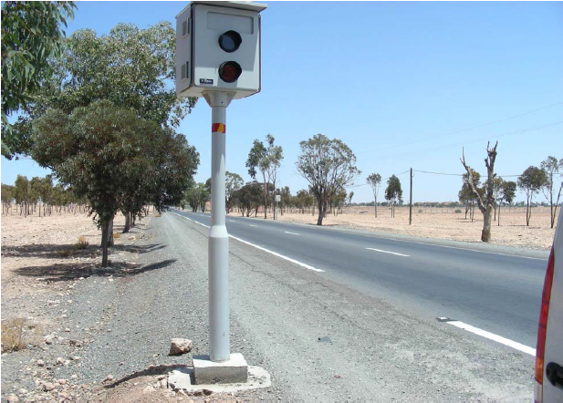
Parc des radars : Ancienne génération
Notes:
Voici un aperçu des radars ancienne génération de marque ROBOT d’origine allemand

Slide 13
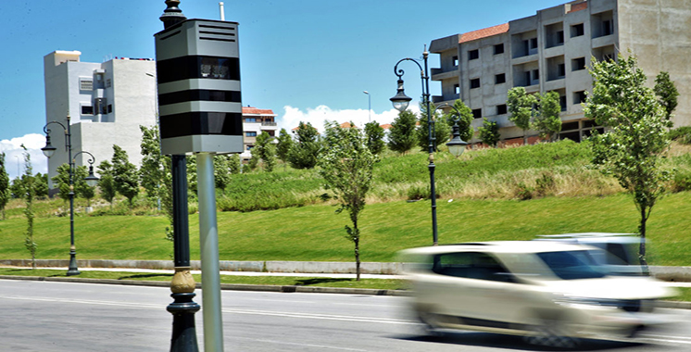
Parc des radars : Nouvelle génération
Notes:
Voici les radars nouvelle génération de marque VITRONIC d’origine Allemand aussi

Slide 14
Parc des radars Nouvelle génération : Caractéristiques techniques
Infractions :
L’excès de vitesse;
L’utilisation des voies interdites à la circulation;
Franchissement de ligne continue;
Non-respect de l’arrêt imposé par le feu rouge;
Fonctionnalités :
Technologie LIDAR à base du balayage LASER;
Discrimination entre les types de véhicules (poids lourd ou véhicule léger);
Contrôle 4 voies de circulation simultanément;
Détection simultanée jusqu’à 24 véhicules ;
Contrôle des deux flux de circulation à l’approchement et à l’éloignement;
Identification du véhicule en infraction sur la photo;
Mesure de la vitesse des véhicules qui peut atteindre 300 km/h;
Détection de plusieurs types d'infractions pour un seul véhicule (exp.: l’excès de vitesse, l’utilisation des voies interdites à la circulation);
Comptage des véhicules;
Notes:
Les caractéristiques technique des radars nouvelle génération :
Permette la détection de .....
Ils permettent la discrimination
Contrôle 3 voies
Contrôle les deux flux de circulation
Comptage des véhicule

Slide 15
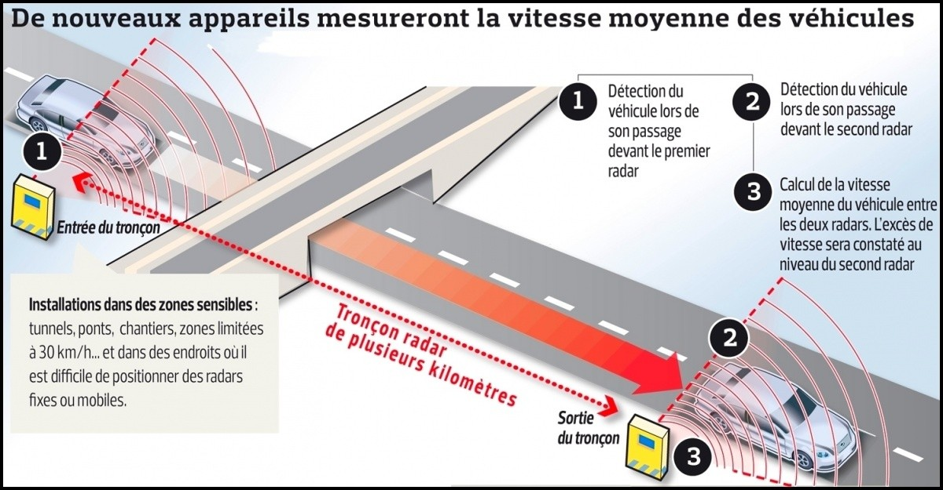

Radar Tronçon – Vitesse Moyenne
Ce système mesure la vitesse moyenne des véhicules sur une section de la route pouvant atteindre plusieurs kilomètres entre deux points A et B, ce type d’équipement est destiné aux autoroutes.
Vitesse$=\frac{Distance entre les dispositifs}{Temps de parcours}$
Notes:
La radars tronçon ou les radars de la vitesse moyenne, sont des radars qui mesure ....

Slide 16
Parc des radars : Radars portables
Infractions :
Détection de l’infraction de l’excès de vitesse;
Fonctionnalités :
Technologie LASER;
Distance de détection peut atteindre 1200 mètres;
Contrôle des deux flux de circulation à l’approchement et à l’éloignement;
Mesure de la vitesse des véhicules qui peut aller jusqu’à 250 km/h;
Prise de photo du véhicule en infraction;
Possibilité de prise des séquences vidéo des véhicules en infraction;
Notes:
Les radars portable de marque LTI d’origine USA
Ils permette le contrôle de l’infraction de l’excès de vitesse
Peuvent détecter le véhicule à une distance de 1200m

Slide 17
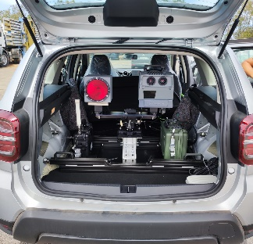
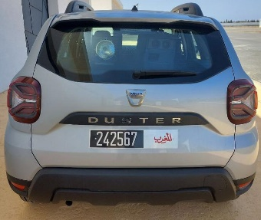
Parc des radars : Radars Embarqué
Infractions :
L’excès de vitesse;
Franchissement de ligne continue;
Fonctionnalités :
Technologie LIDAR à base du balayage LASER
Discrimination entre les type de véhicule (poids lourd ou véhicule léger);
Contrôle 4 voies de circulation simultanément;
Détection simultanée jusqu’à 24 véhicules ;
Contrôle des deux flux de circulation à l’approchement et à l’éloignement;
Mesure de la vitesse des véhicules qui peut aller jusqu’à 300 km/h;
Identification du véhicule en infraction sur la photo;
Comptage des véhicules;
Notes:
Les radars embarqués sont des radars installer à l’intérieur de véhicule,
Ils permettent presque les même fonctionnalité que les radars nouvelle génération précité

Slide 18
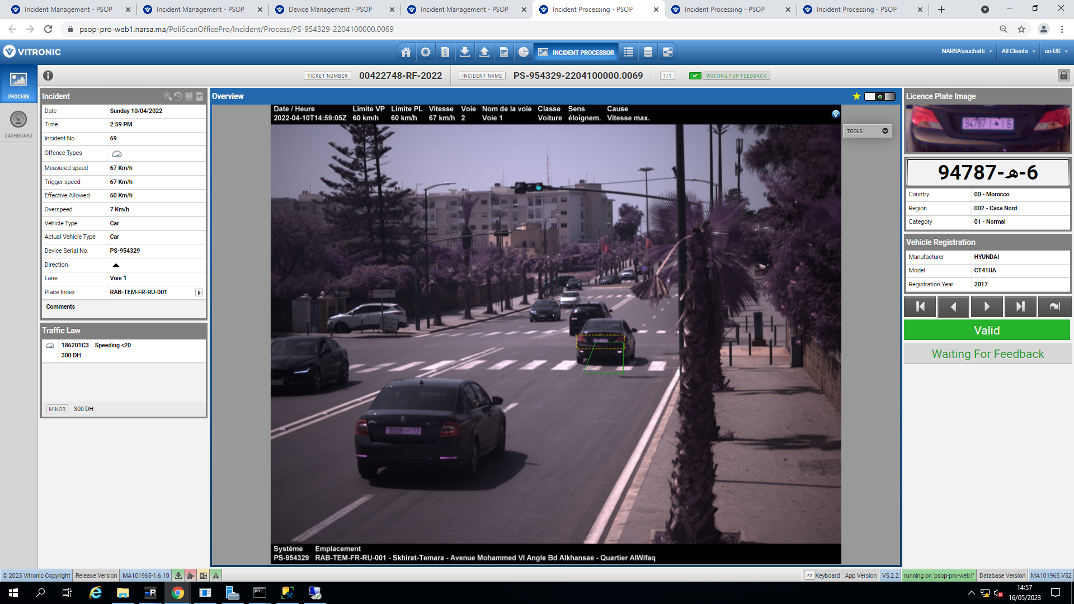
Notes:
C’est une infraction d’exes de vistesse prise un radars

Slide 19
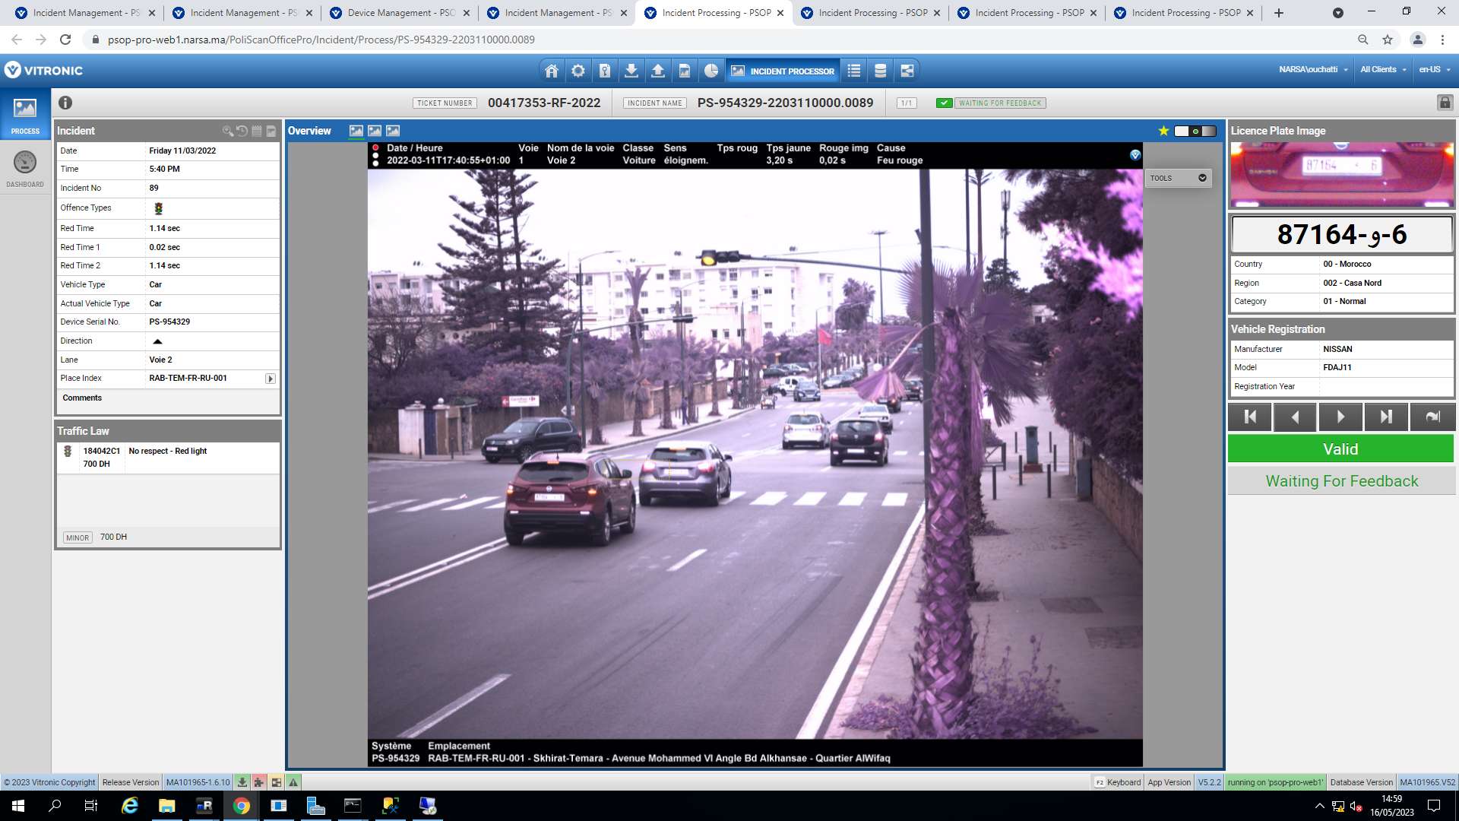
Notes:
C’est un cas d’une infraction du non respect du feu rouge
Dans ce cas le radars prend 3 photo pour prouver que le véhicule que le véhicule à bien brulé le feu rouge

Slide 20
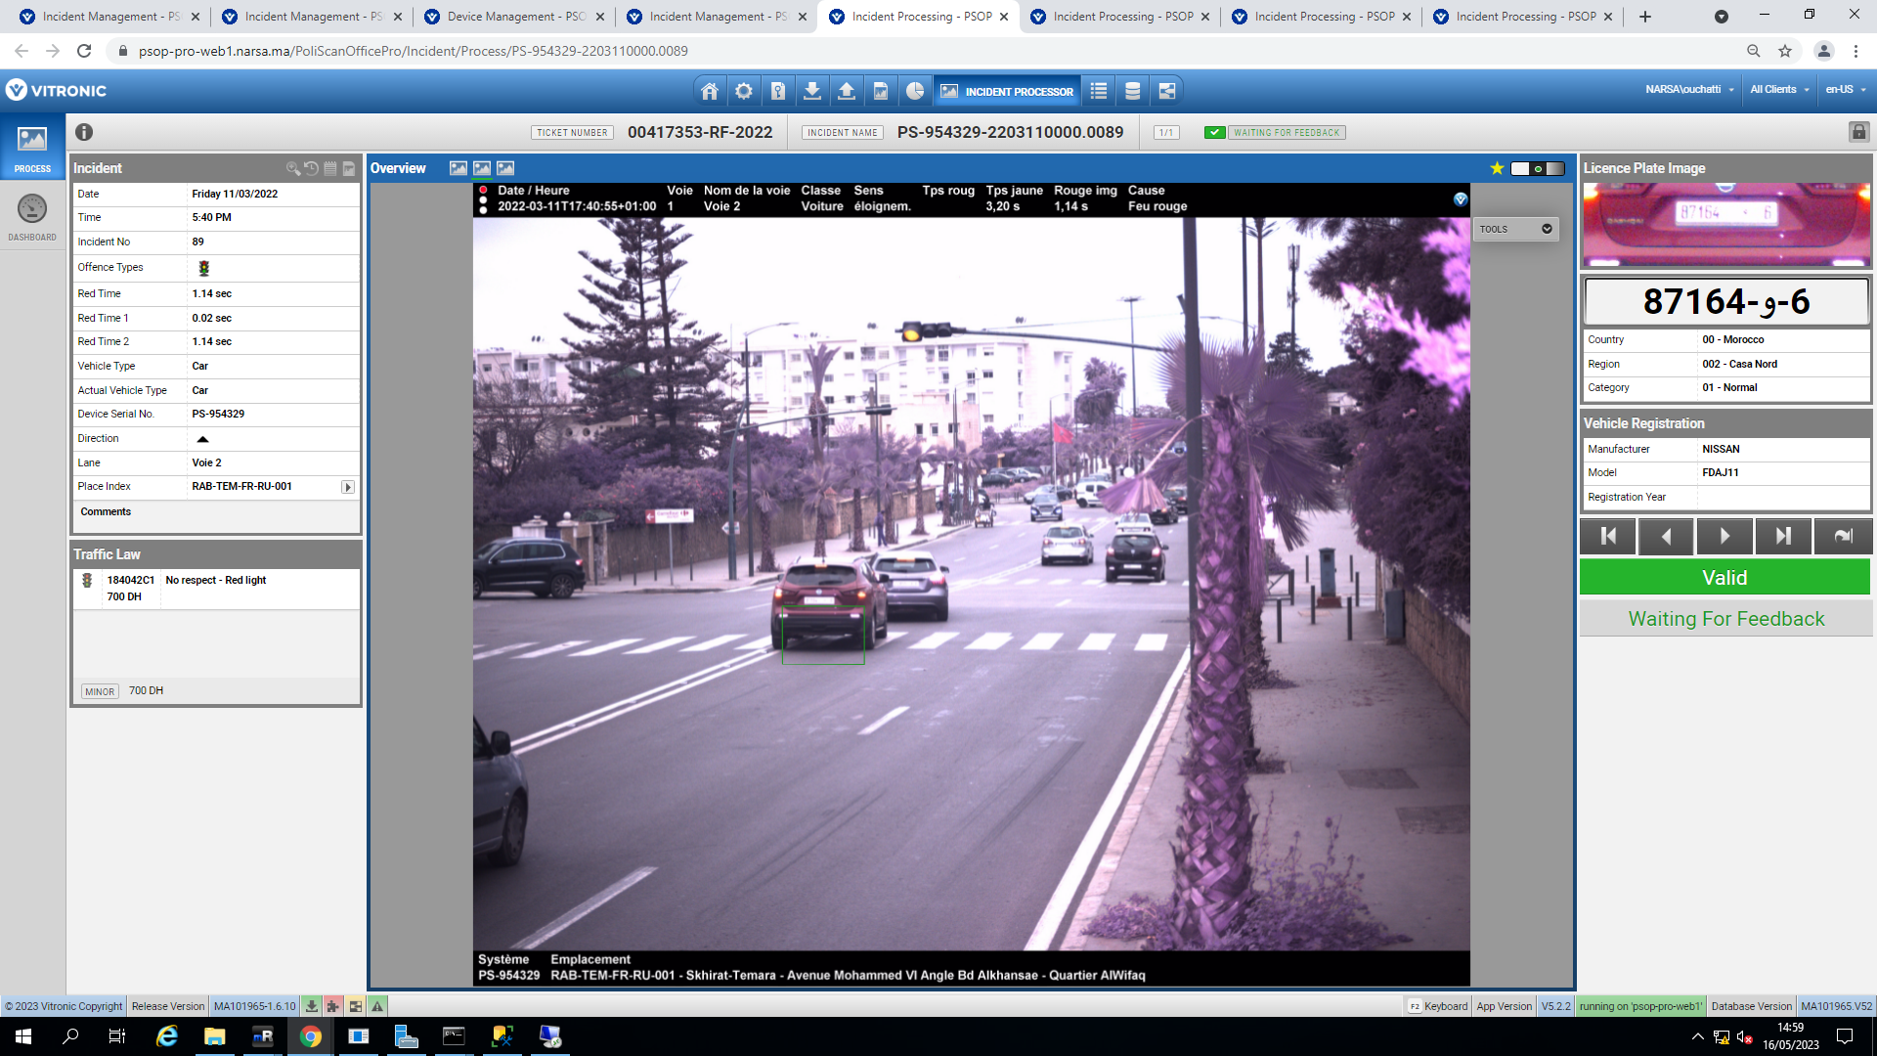

Slide 21
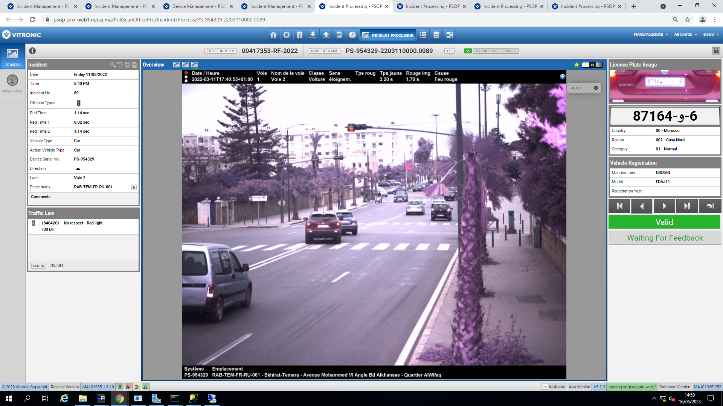

Slide 22
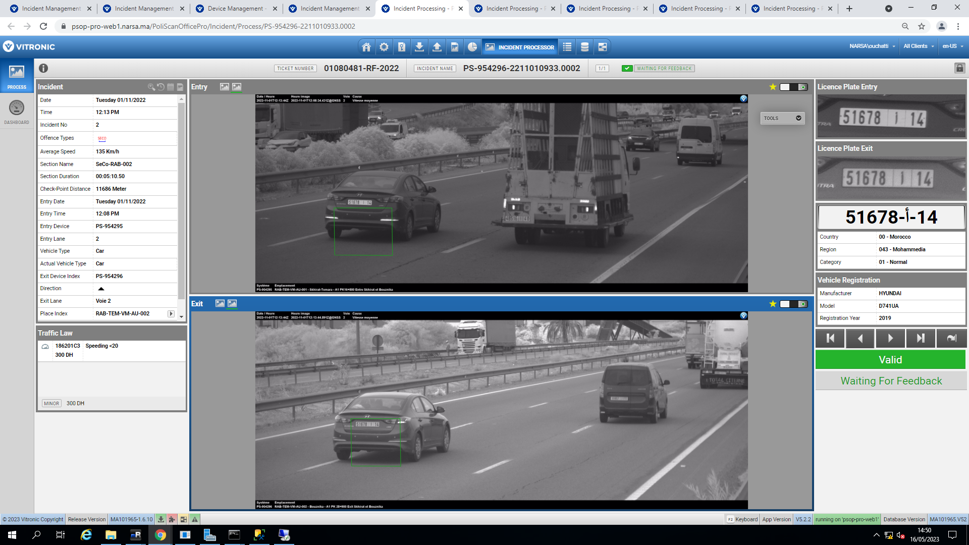
Notes:
C’est un cas de vitesse moyenne, le système produit deux photos: une à l’entrée et l’autre à la sortie de la section

Slide 23
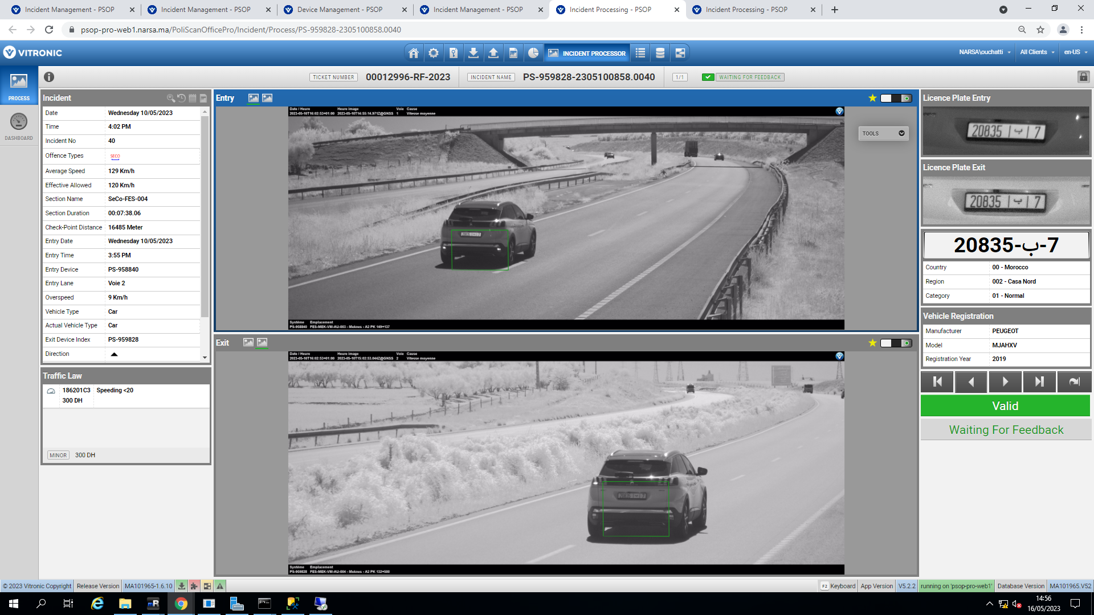
Notes:
Un autre exemple d’infraction de la vitesse moyenne

Slide 24
Entités impliquées

Slide 25





Intervenant dans le processus de traitement des PV d’infraction
La Gendarmerie Royale
la Sureté Nationale
Trésorerie Générale du Royaume
L’Interception & Verbalisation
SGI
Système de Gestion des infractions
Paiement des amendes
Poste Maroc
Ministère Publique
Ministère de la justice
Notification des citoyens
Jugement
Notes:
Les entité impliquées dans le processus de traitement des PV d’infraction sont :

Slide 26
Cycle de vie du traitement des messages d’infractions

Slide 27
Cycle de vie d’un message d’infraction
Constatation de l’infraction (Constitution du message d’infraction)
Génération du PV d’infraction
Notification du contrevenant
Paiement de l’amende
Dépôt d’une déclaration
Dépôt d’une réclamation
MAJ du solde de points
payé
Traitement de la réclamation
Traitement de la déclaration
Non payé
Jugement
Notes:
Le cycle de vie d’une infraction commence par la constations de l’infraction et la constitution du message d’infarction

Slide 28
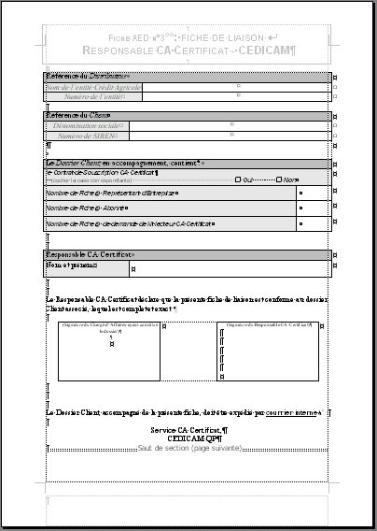












Processus de traitement des infractions constatées par radars fixes
Cellules de traitement
1
2
3
4
Décryptage photo
Saisie de numéro d’immatriculation
Identification auto du propriétaire
Etablissement du PV
Envoi des Messages d’infractions
LAPI / Saisie
Verbalisation
Saisie des PVs
SGI
(Central)
Envoi de PV à l’adresse du contrevenant
PVs manuels
Envoi de lettre de notification permis à points
Contervenant
Màj solde permis à points
Système de gestion PC&CG
Notification Ministère justice
Clôture paiement
Notification TGR
❶
❷
❶
❷
Etablir les jugements ATF / Délit
Notifier le jugement
Encaissement
Notifier le paiement

Slide 29
Statistiques et chiffres clés

Slide 30
Statistiques et chiffres clés
Sureté Nationale
Année | Première classe | Deuxième classe | Troisième classe | Total
2018 | 290 524 | 286 369 | 769 231 | 1 346 124
2019 | 307 340 | 305 935 | 1 184 597 | 1 797 872
2020 | 235 981 | 222 588 | 982 938 | 1 441 507
2021 | 321 732 | 279 676 | 1 191 025 | 1 792 433
2022 | 383 899 | 341 072 | 1 281 299 | 2 006 270
Total | 1 539 476 | 1 435 640 | 5 409 090 | 8 384 206
Notes:
Ce tableau illustre le nombre de PV d’infraction constaté par la sureté nationale reparti par classe d’infraction et par année
En moyenne il est enregistré 1,6 PV par an

Slide 31
Statistiques et chiffres clés
La Gendarmerie Royale
Année | Première classe | Deuxième classe | Troisième classe | Total
2018 | 108 571 | 156 335 | 1 057 543 | 1 322 449
2019 | 106 576 | 161 974 | 1 284 045 | 1 552 595
2020 | 73 237 | 123 862 | 1 044 139 | 1 241 238
2021 | 101 286 | 199 552 | 1 451 431 | 1 752 269
2022 | 130 985 | 256 974 | 1 650 606 | 2 038 565
Total | 520 655 | 898 697 | 6 487 764 | 7 907 116
Notes:
Ce tableau illustre le nombre de PV d’infraction constaté par la gendarmerie royale reparti par classe d’infraction et par année
En moyenne il est enregistré 1,5 PV par an

Slide 32
Statistiques et chiffres clés
Radars Fixes
Année | Première classe | Deuxième classe | Troisième classe | Total
2018 | 97 898 | 245 323 | 1 471 418 | 1 814 639
2019 | 77 881 | 197 918 | 1 246 615 | 1 522 414
2020 | 46 775 | 119 182 | 800 740 | 966 697
2021 | 42 158 | 106 505 | 706 931 | 855 594
2022 | 161 124 | 155 730 | 880 153 | 1 197 007
Total | 425 836 | 824 658 | 5 105 857 | 6 398 173
Notes:
Voici le tableau des PV d'infraction constaté par radars fixes repartie par classe et par année
En moyenne, il est enregistré 1,2 M

Slide 33
Statistiques et chiffres clés
PVs d’infractions constatées durant les 5 dernières années 2018-2022

Slide 34
PERSPECTIVES

Slide 35
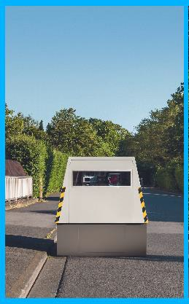
PERSPECTIVES : Radars autonomes
L’installation des radars fixes se confronte à plusieurs contraintes:
La disponibilité du réseau électrique;
Les actes de vandalisme;
Les difficultés d’avoir les autorisations d’installation;
Les travaux d’élargissement ou de rénovation de la chaussée;
La coordination avec les operateurs locaux;
Radar Autonome remorquable

Slide 36
PERSPECTIVES : améliorer la stratégie du contrôle automatisé
Le contrôle automatisé des infractions au code de la route est en effet un dispositif qui permet une réponse efficace au traitement de masse des infractions routières. Pour maintenir une dissuasion durable, il est important de mettre en place une stratégie de contrôle intelligente qui repose sur plusieurs éléments:
  La mise en place des radars leurres;
  Redéploiement périodique des radas fixes et remorquables;
  Etendre le contrôle automatisé à d’autre types d’infractions tels que le port de la ceinture et l’utilisation du téléphone portable;
La combinaison de ces éléments dans une stratégie globale de contrôle automatisé, permettra de dissuader les conducteurs de commettre des actes dangereux et de promouvoir une conduite responsable pour garantir une sécurité routière optimale.
Notes:
Le contrôle automatisé des infractions au code de la route est en effet un dispositif qui permet une réponse efficace au traitement de masse des infractions routières. Pour maintenir une dissuasion durable, il est important de mettre en place une stratégie de contrôle intelligente qui repose sur plusieurs éléments:
1. **La mise en place des radars leurres :** Les radars leurres sont des dispositifs conçus pour simuler la présence de radars fixes ou mobiles, mais ils ne sont pas actifs. Ils contribuent à maintenir un sentiment de surveillance constante sur les conducteurs, ce qui peut avoir un effet dissuasif.
2. **Redéploiement périodique des radars fixes et remorquables :** Il est essentiel de ne pas laisser les conducteurs s'habituer à l'emplacement des radars. En déplaçant périodiquement les radars fixes ou en utilisant des radars remorquables, il devient plus difficile pour les automobilistes de prévoir où se trouvent les dispositifs de contrôle, ce qui renforce leur dissuasion.
3. **Étendre le contrôle automatisé à d'autres types d'infractions :** Outre la vitesse excessive, il est important d'étendre le contrôle automatisé à d'autres types d'infractions, tels que le non-port de la ceinture de sécurité ou l'utilisation du téléphone portable au volant. Cela permet de cibler un éventail plus large de comportements dangereux sur la route et de renforcer la sécurité routière de manière globale.
En combinant ces éléments dans une stratégie globale de contrôle automatisé, les autorités peuvent contribuer à réduire les infractions au code de la route, à améliorer la sécurité routière et à dissuader les conducteurs de commettre des actes dangereux. Il est également important de sensibiliser les conducteurs aux conséquences de leurs actions et de promouvoir une conduite responsable pour garantir une sécurité routière optimale.

Slide 37
Merci de votre attention
Pôle Sécurité de la Conduite et des Véhicules
Centre National de traitement des Infractions

